Slide 1

تحضيرات النسيج
الفرقة الأولي
المحاضرة الأولي 16 /3 /2020

Slide 2
تابع عملية تدوير الخيوط
Winding

Slide 3

خامسا: مجموعة التدوير (نظم التدوير) المباشر أو بالاحتكاك:-
يتطلب تدوير الخيوط علي الأنواع المتعددة من البكر الحصول علي حركات ميكانيكية متعددة ولا ترتبط تلك الحركات الميكانيكية بنوعية البكر المستخدم. وتنحصر تلك الحركات الأساسية فيما يلي: -
أ- الحركة الدائرية:
وهي الحركة المسئولة عن إدارة البكرة حول نفسها ليتسنى توزيع الخيط علي طول البكرة بطرق التوزيع المختلفة ويمكن التفريق بين ثلاث طرق رئيسية من طرق الإدارة وهي:-
الإدارة المباشرة ذات السرعة المتغيرة.
الإدارة المباشرة ذات السرعة الثابتة.
الإدارة الغير مباشرة بالاحتكاك.

Slide 4
1- الإدارة المباشرة ذات السرعة المتغيرة:
في هذه الحالة يكون المردن ذو سرعة دوران متغيرة، تتناسب سرعة دورانه في الدقيقة، تناسباً عكسيا مع الازدياد في قطر البكرة، وتنخفض سرعته بازدياد قطر البكرة، حفاظاً على سرعة سحب خيط ثابتة، وبالتالي انتظام وتجانس شدد الخيط طول عملية التدوير.
يعتبر هذا النوع مكلف للغاية وقليل الانتشار ومعقد في التشغيل، للحصول على سرعة ثابتة للخيط التي يجب توافرها للحصول على لف جيد، إلا أنه يمتاز بثبات لفات الخيط في كل مشوار، من بداية اللف إلى نهايته، وهو ما يناسب بعض الاستخدامات الخاصة.
يستخدم هذا النظام في تدوير الخيوط الصناعية، والخيوط الرقيقة من الخامات الطبيعية، التي تحتاج إلى لفها على شكل بكر اسطواني Cheeses وليس على شكل كونات Cones.

Slide 5
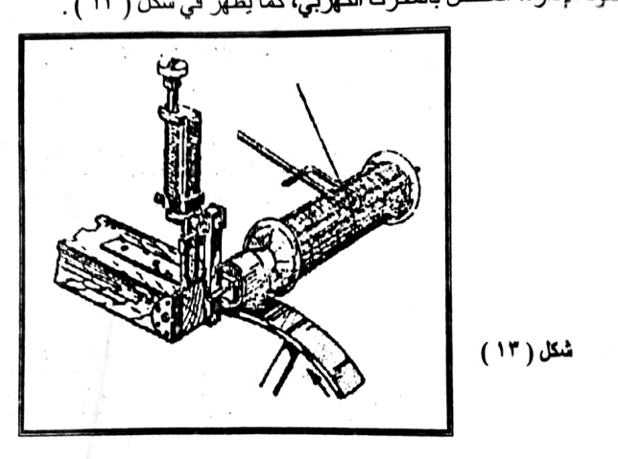
- الإدارة المباشرة ذات السرعة الثابتة:
وهو أكثر انتشاراً في المصانع الصغيرة (الورش)، ويتناسب مع لف الحرير الطبيعي أو الصناعي المحلول، حيث يتطلب لف هذه الأنواع عناية فائقة لدقتها.
يستخدم لهذا النوع من اللف بكر ذي حافتين (الفلنشات)، يركب على مردن من الحديد، يدور حول نفسه، عن طريق احتكاك عجلة صغيرة مثبتة بالقرب من نهايته ومغطاة بطبقة من الجلد، بالعجلة الكبيرة المثبتة أمامها والمركبة على عمود الإدارة المتصل بالمحرك الكهربي، كما يظهر في شكل(19).

Slide 6
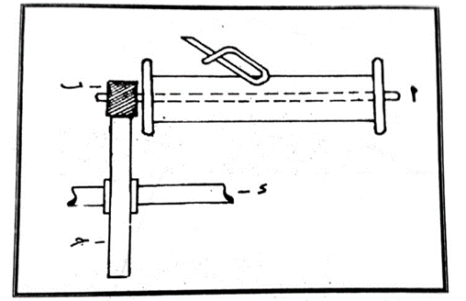
ويوضح شكل(20) رسم تخطيطي لأحد المرادن الأفقية الوضع، التي تدور بطريقة الإدارة المباشرة ومنه يتبين أن المردن الأفقي(أ) مثبت في نهايته عجلة صغيرة من الحديد، ومغطاة بطبقة من الكاوتشوك(ب) تحتك بعجلة أخرى كبيرة(ج) مثبتة على عمود الإدارة بالماكينة(د)، فعند دوران عمود الإدارة(د) تنتقل الحركة بواسطة الاحتكاك من العجلة الكبيرة(ج) إلى العجلة الصغيرة(ب) فيدور المردن(أ) المركب عليه البكرة، وسميت هذه الطريقة بطريقة الإدارة المباشرة لوقوع الاحتكاك على العجلة الصغيرة المثبتة بالمردن مباشرة.
وترتب الخيوط أثناء اللف في طبقات اسطوانية حتى لا تتداخل الخيوط بين الطبقات أثناء اللف أو السحب خاصة إذا كان اللف مرتخيا، ويتم ترتيب هذه الخيوط باستخدام دليل للخيط، يتحرك حركة ترددية أفقية، مثبت على قضيب بطول الماكينة، يأخذ حركته من كامة على أحد جانبي ماكينة التدوير التي تحتوي على أكثر من مردن، حيث يخصص لكل مردن دليل خاص لرص وترتيب لفات الخيوط.
ويعيب هذا النوع من اللف، أنه على الرغم من انتظام سرعة دوران كل من المردن والطارة المحركة له، بالاحتكاك المباشر بينهما، إلا أن سرعة سحب الخيط في أثناء اللف على البكرة تزداد تدريجيا تبعاً لازدياد مسافة قطرها، الذي ينشأ من تكون الخيط عليها، ولا يخفى ما يترتب على ذلك من ارتخاء الخيط، عند بدء اللف، وشده تدريجياً عند ازدياد قطرها.
ويتميز النظام المباشر بعدم تعرض طبقات الخيط على البكرة للاحتكاك لعدم تعرضها للتلامس مع أي سطح خشن، الأمر الذي يجعله مفضلاً لتدوير الخيوط الصناعية المستمرة والمغزولة، نظرا لحساسيتها الشديدة للاحتكاك.

Slide 7

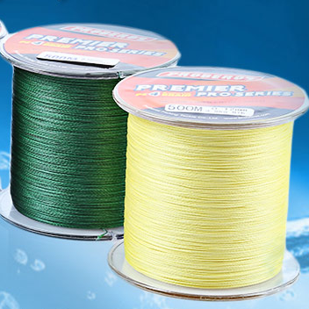
- الإدارة بالاحتكاك: -
تستخدم هذه الطريقة لتدوير جميع أنواع الخيوط المفردة والعادية
غير الحساسة وتتم الإدارة عن طريق الاحتكاك الناشئ بين البكرة أو طبقات الخيوط الموجودة عليها وبين مردن الإدارة.
وتتميز هذه الطريقة بالمميزات التالية:
- بثبات سرعة سحب الخيط والتي تساوي :
سرعة سحب الخيط = عدد دورات المردن في الدقيقة x القطر x النسبة التقريبية.
-تجانس الشدد وانتظامه طوال عملية التدوير.
- الثبات النسبي لسرعة سحب الخيط طول عملية التدوير.
ب- الحركة الترددية: -
تعتبر الحركة المسئولة عن توزيع الخيط علي طول البكرة وتتولي تحريك دليل الخيط بشكل متوازي لمحور البكرة وبشكل ترددي لتكوين الطبقات المتتالية للخيط حول البكرة وتختلف طرق إيجاد الحركة الترددية باختلاف طرق التدوير.. وهناك طريقتان اساسيتان لتحريك دليل الخيط أثناء التدوير كما سبق وأن ذكرنا ويمكن توضيحهم بشكل أكبر في التالي:
الأولي: حركة بطيئة لدليل الخيط تعادل قطر الخيط وينتج عنها ترتيب طبقات الخيط المتوالية بجانب بعضها البعض ولتتجاور أقطار الخيوط علي البكرة ويعطي اللف الأسطواني ويلزم استخدام البكر الأسطواني
ذو الفلنشاتSpools للحفاظ علي طبقات الخيط من الانزلاق شكل (21)
شكل (21) التدوير الأسطواني Spool

Slide 8
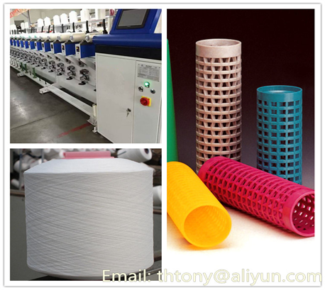
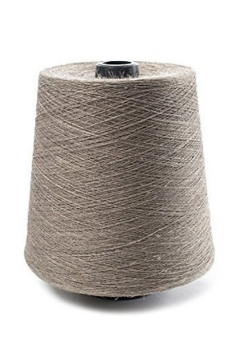
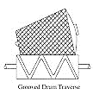
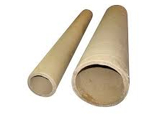
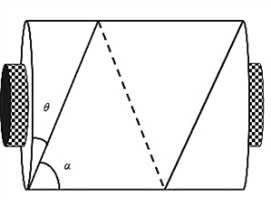
الثانية: حركة ترددية سريعة لدليل الخيط تسمح له بالانتقال من بداية البكرة حتي نهايتها خلا 4-6 دورات للبكرة حول محورها وينتج عن ذلك ثبات طبقات الخيط فوق بعضها بما يسمح بالاستغناء عن الفلنشات الجانبية. ويعرف بالتدوير الحلزوني المتقاطع ويستخدم له البكر الكون Cone الكرتوني أو الخشبي والبكر الأسطواني Cheeses شكل (22 أ ، ب)
(أ) البكر الكون
(ب) البكر الأسطواني
شكل (22) التدوير الحلزوني المتقاطع

Slide 9
وينقسم التدوير الحلزوني المتقاطع الي نوعين أخرين هما:-
1- التدوير الحلزوني المتقاطع غير المنتظم
يتميز هذا النوع من التدوير بثبات زاوية تقاطع الخيط من بداية البكرة (قطر صغير) حتي نهايتها (قطر كبير) ويترتب علي ذلك انحراف نقاط تقاطع الخيط للطبقات المتتالية عن بعضها وعدم تراكبها فوق بعضها وينتج عن ذلك الإحساس بطراوة التدوير.. وهو ما يلزم عند تدوير البكر قبل الصباغة اذ تساعد تلك الرخاوة علي سهولة تغلغل محلول الصباغة لطبقات الخيوط. ويلزم للحصول علي التدوير الحلزوني غير المنتظم (الرخوSoft ( توافر الشروط التالية:
سرعة سحب ثابتة للخيط اثناء التدوير ويتحقق ذلك بالإدارة بالاحتكاك.
ثبات زاوية تقاطع الخيط بدون الارتباط بالتغير في قطر البكرة.
انخفاض عدد التقاطعات بطول البكرة مع ازدياد قطرها. شكل (23)

Slide 10
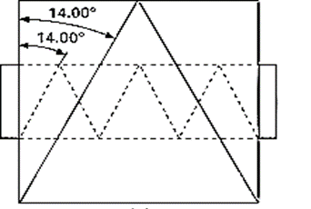
شكل (23) التدوير الحلزوني المتقاطع غير المنتظم الرخو
ونلاحظ من الشكل (23) ثلاث نقاط هامة
زاوية التدوير ببداية التدوير = زاوية التدوير بنهايته
عدد التقاطعات بنهاية التدوير أقل من بداية التدوير
انحراف نقاط التقاطع ارتباطا بالتغير في القطر.

Slide 11
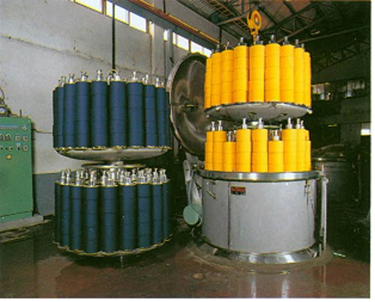
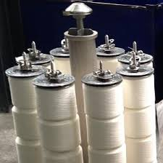
والشكل (24) يوضح تركيب الكون في شمعدان ماكينة الصباغة.
شكل (24) تركيب الكون في ماكينة الصباغة وكأنه كونة واحدة

Slide 12
- التدوير الحلزوني المتقاطع المنتظم: -
يتميز هذا النوع من التدوير شكل (25) بثبات عدد تقاطعات الخيط بطول البكرة دون الارتباط بالتغير في قطر البكرة ويترتب علي ذلك التغيير في زاوية التقاطع والتي تتناسب تناسبا عكسيا مع التغير في قطر البكرة أثناء التدوير ويترتب علي ذلك تطابق نقاط تقاطع خيوط الطبقات المتتالية للتدوير مما ينتج عنه الاحساس بصلابة البكرة وهو ما يلزم لتدوير البكر الخاص بالحياكة. وينتج عن هذه الصلابة زيادة الأطوال التي يمكن تدويرها علي البكرة بنسبة 60 – 70 % عن البكر الذي يتم تدويره بالتدوير الحلزوني غير المنتظم.
ويلزم للتدوير الحلزوني المنتظم توافر الشروط التالية: -
الفصل بين الدليل وإدارة البكرة ليصبح كلاهما مستقل عن الأخر ويتحقق ذلك بإدارة البكرة بالطريقة المباشرة أي إدارة المردن.
ارتفاع سرعة سحب الخيط مع الازدياد في قطر البكرة.
ارتفاع شدد الخيط بنهاية تدوير البكرة عنه في بدايتها مما يساعد علي استيعاب أطوال كبيرة علي البكرة بالإضافة الي زيادة صلابة الطبقات الخارجية للبكرة مما يساعد علي مقاومة الخيط للانصرام اثناء عمليات النقل المختلفة.

Slide 13
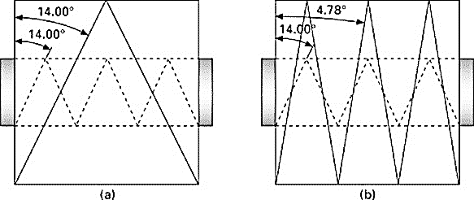
شكل (25) التدويل الحلزوني المنتظم (الصلب Hard)
ونلاحظ من الشكل (24) التالي :
عدد التقاطعات بنهاية التدوير = عدد التقاطعات ببداية التدوير.
زاوية التقاطع بنهاية التدوير أقل من من زاوية التقاطع ببداية التدوير.
تطابق نقاط التقاطع للخيط دون الارتباط بالغير في القطر.

Slide 14
سادسا: حساس الخيط:
تتولي أجهزة حساس الخيط مهمة مراقبة حركة الخيوط أثناء تدويرها. والغرض من هذه المراقبة هو إيقاف المردن في حالة الإدارة المباشرة (إدارة المردن) أو أبعاد البكرة عن مردن الإدارة في حالة الإدارة غير المباشرة (الإدارة بالاحتكاك) وذلك تحقيقا للأغراض التالية:
المحافظة علي الطبقة الخارجية للخيوط والتي تحتك بشكل مستمر مع مردن الإدارة (الإدارة بالاحتكاك)
بإيقاف البكرة عن الدوران (الإدارة بالمردن) أو رفعها لأعلا لإبعادها عن المردن (الإدارة بالاحتكاك) يسهل علي العامل ملاحظة توقفها أو رفعها فيعمل علي توصيل الخيط المقطوع وإعادة التشغيل.
وتعتمد الفكرة الرئيسية لحساس الخيط الميكانيكي علي امرار الخيط من خلال ابرة الحساس (5) شكل (30) وذلك بعد امرارها بمجموعتي ضبط الشدد (3) والتنظيف (4) ولتظل ذه الأبرة مرتفعة لأعلا طالما ظل الخيط سليما شكل (30- ب).

Slide 15
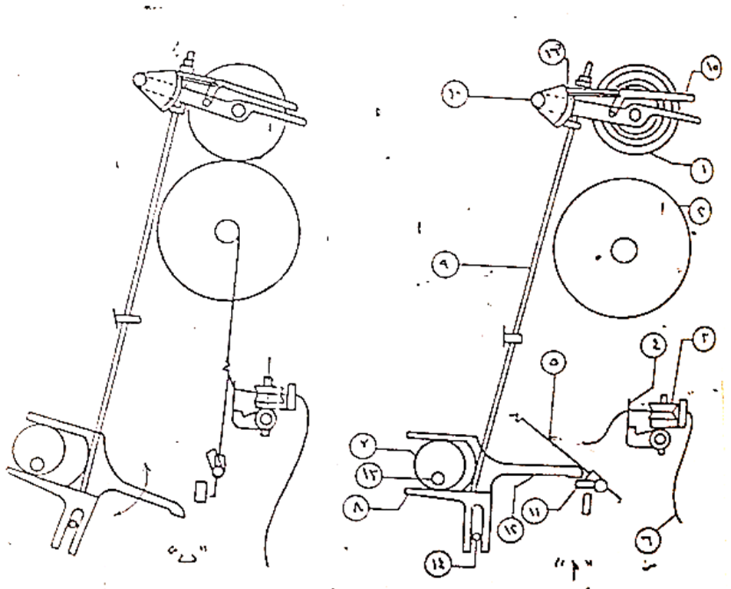

Slide 16
أما عند انقطاع الخيط شكل (30 – أ) فان الابرة تسقط لأسفل ولتستند علي برواز ابرة الحساس (11) الطرف الخارجي من شوكة مجموعة التوقيت (12) والتي تتحرك باستمرار لأعلي ولأسفل طوال عملية التدوير (في حالة عدم انقطاع الخيط) تتأثر حركة كامة الحساس (7) والمثبتة علي عمود كامة الحساس (13) وذلك نظرا لاستناد الشوكة علي العمود (14) من منتصفها تقريبا.
ينشأ عن استناد طرف شوكة التوقيت (12) علي برواز ابرة الحساس (11) ونظرا لاستمرار دوران كامة الحساس (7) أن ترفع الكامة أصابع الشوكة اليسرى لأعلا ويصبح نقطة ارتكاز الطرف (12) علي برواز ابرة الحساس (11) محور حركة الشوكة بدلا من العمود (14) ويترتب علي ذلك ارتفاع عمود الحساس (9) والمثبت بحامل مردن البكرة (10) ولترتفع البكرة (1) بعيدا عن طنبور الإدارة والدليل (2) مما يسهل علي العامل ملاحظتها والعمل علي اصلاح الخيط المقطوع بها.
وتظل البكرة مرتفعة نظرا لاستناد ضاغط المردن (15) علي برواز حامل المردن (16) وبإصلاح العيب في الخيط يقوم العامل بالضغط علي ضاغط المردن (15) وإزالة التعاشق من حامل المردن (16) وإيجاد التلامس بين البكرة وطنبورة الإدارة والدليل ومعاودة التشغيل.

Slide 17
سابعا: حساس البكرة: -
الهدف من استخدام هذه المجموعة هو إيقاف المردن أو ابعاد البكرة عن مردن الإدارة (بالاحتكاك) عندما يصل طول البكرة الي طول محدد وذلك يعني. انه في حالة انتظام وثبات الشدد بجميع المرادن أن كمية الخيط علي البكرة يتساوى مع البكر السابق تدويره علي نفس المردن أو علي المرادن الأخرى وتتضح أهمية تساوي أقطار البكر من التالي:
يساعد تشغيل البكر المتساوي الأطوال "تقريبا" علي تخفيض نسب العوادم بمراحل التشغيل التالية وخاصة بقسم السداء اذ ينتج عن تشغيل البكر غير متساوي الأطوال انتهاء البكر ذو الأطوال القصيرة عن البكر ذو الأطوال الكبيرة ، مؤديا إلي إيقاف الماكينة لحين استبدال البكر وبانتهاء عملية التسدية يتبقى علي الحامل "نواقص البكر" والذي يستلزم إعادة تدويره لتجميع تلك النواقص علي البكر وتتضح صعوبة تلك العملية عند وجود بواقي خيوط ملونة.
عند تدوير الخيوط الخام علي البكر الكون المعدني أو السوستة استعدادا للصباغة يجب أن تتساوي أقطار البكر بعد تدوير الخيوط بالإضافة الي تجانس وانتظام الشدد وذلك لتأثيره علي تجانس الألوان عند الصباغة اذ يؤدي عدم تساوي الأقطار الي اختلاف الألوان اذ يساعد صغر قطر البكرة علي سهولة انسياب اللون علي البكرة (درجة غامقة من اللون). بينما يقاوم القطر الكبير للبكرة انسياب اللون من خلالها أثناء الصباغة (درجة فاتحة من اللون).

Slide 18
تتعدد أشكال وطرق التشغيل لتلك الحساسات. منها ما يعتمد علي المراقبة الفعلية من عامل التدوير والتي تعتمد علي ملامسة البكرة عند وصولها للقطر المطلوب بحلقة معدنية أو بكرة صغيرة من البلاستيك ويقوم العامل بإيقافها أو الاعتماد علي وزن البكرة فعند وصول البكرة الي القطر المحدد فان ذلك يعني ان كمية الخيط الموجود علي البكرة لها وزن محدد. والذي يعادله قوة جذب سوستة خاصة موجودة خلف المردن ويتغلب وزن البكرة علي قوة جذب السوستة لتدفع بالبكرة بعيدا عن المردن فيلاحظ العامل ذلك. أو يتصل حساس البكرة بمجموعة حساس الخيط بحيث يؤدي الي إيقاف البكرة بأحدي الوسائل المتبعة مع حساس الخيط.

Slide 19
أنواع ماكينات التدوير:
تصمم ماكينات تدوير الخيط لتحقيق الأهداف ومقابلة الاحتياجات المحددة لها وهي تدوير الخيوط وبجودة عالية وانتاجية مرتفعة ويتحقق هذا بالابتعاد عن تشغيل مجموعات المرادن المرتبطة بحيث يستقل كل مردن بمجموعة الإدارة وبمجموعات الحساسات المختلفة التي تنظم وتراقب اداؤه. كما يتم تزويد بعض ماكينات التدوير الحديثة بجهاز عمل للعقدة لتوصيل الخيوط عند انقطاعها لجميع مرادن الماكينة أو لكل مردن علي حده.
ويعتمد التفريق بين الأنواع المختلفة من ماكينات التدوير علي ثلاثة أسس:
الأول: شكل الخيط قبل وبعد التدور ( شلة – كونة – بكر أسطواني بفلنشات أو بدون فلنشات) كالتالي:
1- ماكينة تدوير من بوبين غزل إلى كون أو بكر اسطواني
Ring tube to cone(Spools-Cheeses) winder
2- ماكينة تدوير من بوبين غزل إلى شلل..................Ring tube to hank winder
3- ماكينة تدوير من كون إلى شلة والعكس (السربسة – والطلع ). Winder Cone to hank
4- ماكينة تدوير من كون إلى كون ............................. Winder Cone to cone

Slide 20
4- ماكينة تدوير من كون إلى كون ............................. Winder Cone to cone
وتنقسم إلى :-
من كون ناشف إلى كون ناشف.....................Hard to hard Winding
من كون ناشف إلى كون طرى.......................Hard to soft winding
من كون طرى إلى كون ناشف.......................Soft to hard winding
والأشكال من (31 إلي 34) توضح صور لبعض هذه الماكينات
الثاني: نوعية التدوير أسطواني أو حلزوني متقاطع.
الثالث: طرق الإدارة بالاحتكاك أو إدارة المردن.
بالإضافة الي زيادة مجموعات التشغيل الاتوماتيكية بتلك الماكينات بهدف توفير اليد العاملة والارتفاع بالإنتاج. وبهدف زيادة الإنتاج اتجه التطوير لتك الماكينات الي زيادة سرعة السحب لتصل في بعض الماكينات من 1200 : 1500 متر في الدقيقة.

Slide 21
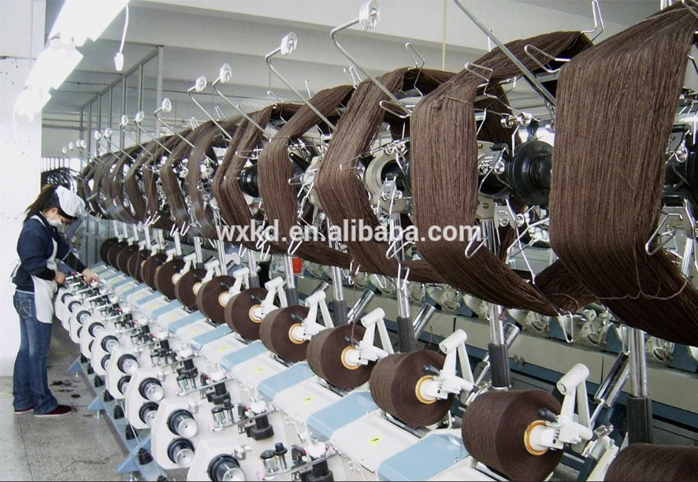
شكل (31) ماكينة الطلع للتحويل من شلة إلي كونة

Slide 22
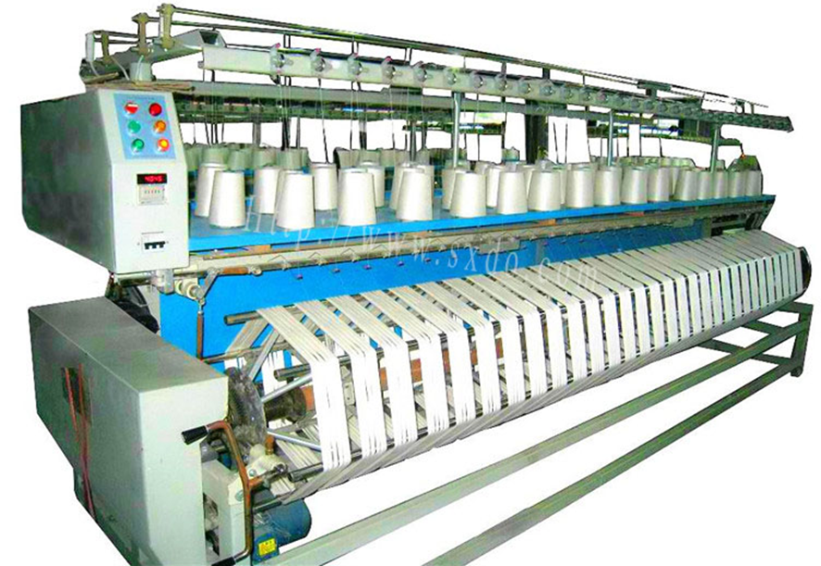
شكل (32) ماكينة السربسة للتحويل من كونة إلي شلة

Slide 23
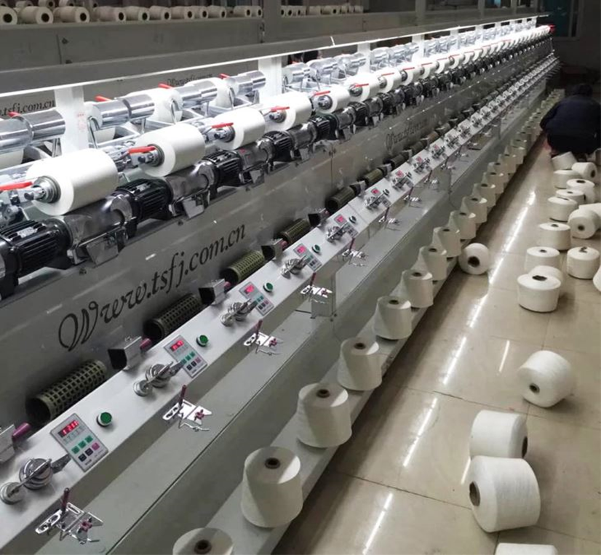
شكل (33) ماكينة تدوير للتحول من كونة الي بكرة اسطوانية رخوة للصباغة Soft

Slide 24
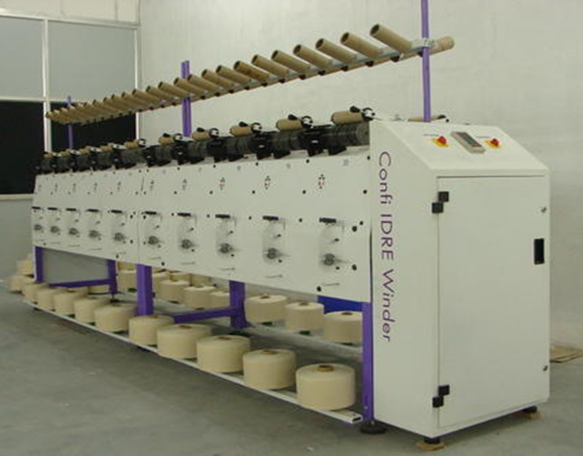
شكل (34) للتحويل من كونة الي كونة

Slide 25
العوامل المؤثرة على كفاءة التدوير:
تتأثر عملية التدوير بعدة عوامل، ترجع إما إلى الماكينات المستخدمة أو الخيوط أو العمالة أو الجو العام للمصنع، نوضحها فيما يلي:
الحالة الفنية للماكينات، من حيث النظافة ودقة الضبط وجودة تصميم الماكينة، ومستوى التجهيز الأوتوماتيكي للتحكم والمراقبة أثناء التشغيل.
كفاءة ومهارة العامل، ومدى الوعي الصناعي والفني والانضباط وإحساس العامل بأهمية الجودة والمؤثرات السلوكية أثناء العمل.
جودة الغزل، فالغزول الرديئة المستوى لها تأثيرها السلبي على جودة الكون المنتج، مهما كانت كفاءة ماكينة التدوير عالية.
الجو العام للمصنع: والمقصود به درجة الرطوبة النسبية ودرجة الحرارة داخل أقسام التدوير، لما لها من تأثير على درجة الرطوبة المكتسبة للخيط، وأثرها على معدلات القطوع أثناء التشغيل، وقد تم التغلب على هذه المشكلة، بتزويد ماكينات التدوير الحديثة بأجهزة ضبط الرطوبة المكتسبة للخيط، تبعا لنوع الخامة المصنوع منها هذه الخيوط.

Slide 26
جودة مستلزمات الإنتاج من مواد تغذية مثل ماسورة الغزل، والكون الفارغ والشمع ودرجة نقاء الهواء المضغوط.. إلخ.
نظافة مسار الخيط على ماكينة التدوير، وخاصة أجهزة الشفط ووحدات اللحام، والسكاكين الإلكترونية، ولضمان النظافة لابد من المحافظة على تشغيل أجهزة النظافة المتحركة على الماكينات بصفة مستمرة وجيدة، ومراجعة نظافة الفلاتر من الهبوة والزغبار المتراكم عليها، كل ساعتين أثناء التشغيل.
مدى انتظام ضغط الهواء المغذي إلى ماكينات التدوير، بحيث يظل ثابتا قدر الإمكان لضمان تشغيل أجهزة اللحام أو العقدة وأجهزة شفط الهبوة والزغبار من مسار الخيط، وكذلك مراجعة مسارات الهواء، ومعالجة أسباب التسرب في الهواء لضمان جودة عملية اللحام ونظافة الماكينة.
أخطاء ضبط الشدد واختلاف الضبط بين مردن وآخر، يؤدي إلى اختلاف كثافة الكون المنتج، وقد يؤدي هذا الاختلاف الكبير إلى إهدار الطول القاطع للخيط (RKM) وزيادة القطوع على الماكينة، أو إنتاج كون رخو وآخر كثيف، مما يسبب مشاكل في التشغيل في النسيج والتريكو والصباغة.

Slide 27
العيوب المتكررة:
تشمل العيوب المتكررة التي تتواجد بالخيط ما يأتي:
1- النبس Neps: ويتولد عن الشعيرات الميتة Dead Fibers، والشعيرات غير الناضجة Immature Fibers، أثناء عملية الكرد، ويكثر تواجد النبس في الخيوط المسرحة، وتقل كثيرا في الخيوط الممشطة، حيث تقوم عملية التمشيط بالتخلص منها، ومن معظم الشعيرات القصيرة(أقل من 1سم تقريبا).
ويعرف النبس أو عقد الغزل، على أنها موضع سميك في الخيط يقل طوله عن 3مم، وسمكه حوالي 140% من قطر الخيط.
2- الموضع السميكة Thick places: السمك الأكبر من قطر الخيط، بما يعادل 200% وبطول أقل من 8سم.
3- المواضع الرفيعة Thin Places: ويقل سمكها عن قطر الخيط بما يعادل-30% وبطول أقل من 8سم.

Slide 28
4- المواضع الضعيفة Weak Places: ويقل سمكها عن قطر الخيط إلى أقل من-45% من قطر الخيط.
ويتم اكتشاف وقياس العيوب المتكررة على جهاز قياس درجة عدم الانتظام للخيط %
(Degree of Irregularity, U)
وتتواجد العيوب المتكررة بالخيط بتكرارات تتراوح بين (10: 5000) عيب/1000متر، موزع على عدد من العينات (عادة يكون 10 عينات) ويقوم جهاز تصنيف العيوب بحصر العيوب، وحسابها لكل عينة على حدة (للنبس وللمواضع السميكة والرفيعة ولدرجة عدم انتظام)، كل على حدة ومعادلة النتائج، وإخراجها في صورة تقرير مطبوع، منسوبة إلي 1000متر من الخيط.

Slide 29
عيوب قسم التدويرات ووسائل علاجها:
يصل انتاج ماكينة التدوير الحديثة من 96 – 120 مردن الي ما يتعدي طن بالوردية وبافتراض أن وزن البكرة بعد التدوير 750 جرام فان هذا يعني أن عدد البكر يصل الي 1350 بكرة. وبافتراض ان نسبة العيوب 1.5% فان ذلك يعني أن عدد البكر المعيوب هو 20 بكرة بالوردية. ويبين الجدول (4) التالي بعضا من العيوب الشائعة بقسم التدويرات وطريقة علاجها.

Slide 30
العيــــب | طريقـــة العـلاج
1- البكر المنتج رخو جدا | - زيادة تحميل جهاز الشدد، إما بزيادة ضغط السوستة، أو زيادة عدد الحلقات المؤثرة على الطبق العلوي، أو زيادة تنظيف الحيز المحصور بين طبقي مجموعة الشدد.
2- البكر المنتج صلب جدا | - تقليل الشدد بتقليل ضغط السوستة، أو تقليل عدد الحلقات المؤثرة على الطبق العلوي.
3- ظهور عيوب الغزل بوضوح | - إعادة ضبط مجموعات تنظيف الخيط، بهدف زيادة درجة النظافة.
4- استمرار تقطيع الخيط عند مواضع السحب | - يلزم مراجعة أماكن تثبيت مرادن البوبين المغذي، بحيث لا تهتز بالإضافة إلى تعامدها على خط الأرض.
5- انزلاق الخيط خارج الدليل، أو استمرار التدوير على البكرة بشكل اسطواني | - يظهر هذا العيب بماكينة تدوير الخيوط ذات السلندرات ذات الشقوق ويجب تنظيف حيز توجيه الخيط.
6- ظهور أطراف طويلة للعقد | - يجب استخدام ماكينة العقدة، وذلك تجنبا لتعطل المراحل التالية
7- وجود أماكن صلبة ورخوة على البكرة الواحدة | - يلزم مراجعة التوازي بين البكرة والمردن، ويتم ذلك بوضع ورقة كربون وورقة بيضاء بين البكرة والمردن، وبإدارة المردن فإنه في حالة التوازي التام بين محوريهما، تظهر الورقة بيضاء، أو تتساوى درجة ظهور الكربون أما في حالة عدم التوازي، فيظهر جانب أبيض وجانب به آثار ورقة الكربون، وهو الجانب الذي يلزم إبعاده بنفس القدر.

Slide 31
حسابات الإنتاج لماكينة التدوير:
تعتمد عملية التدوير حاليا علي الأتوماتيكية شبة المطلقة ذات السرعات العالية التي تصل إلي 1500 متر/ الدقيقة وأصبح دور العامل فيها صغيرا جدا فالتغذية بماسورة الغزل وتقليع الكون المنتج يتم أوتوماتيكيا، هذا الي جانب ما شوهد في المعارض الدولية لمصنعي ماكينات الغزل والنسيج الذين عرضوا منتجاتهم من خطوط الإنتاج المتكاملة المتصلة والتي تعمل بصفة أتوماتيكية من الخلط والتفتيح بمرحلة الغزل وحتي تدويرات الكون دون تدخل من العامل في عميات النقل وتداول. بل كل العمليات تحت التحكم الكامل عن طريق أجهزة المراقبة الأتوماتيكية أثناء العمليات وعن طريق الإدارة المركزية من خلال شبكة الكمبيوتر بالمصنع. وأصبح الإنتاج يتأثر بالعوامل الأتية:-
الوقت الذي تستغرقه الآلة في عملية التغذية ببوبينات الغزل.
زمن اصلاح القطع بعقدة أو لحام.
دورة جهاز العقدة أو اللحام.
عدد محاولات الإصلاح الممكنة للعيب الواحد حتي الانتهاء من الإصلاح بنجاح.
عدد المرادن التي يخدمها جهاز العقدة، فبعض الماكينات مزود بماكينة عقدة أو لحام لكل عشر مرادن وبعضها لكل 5 مرادن والتطور الحالي والشائع حاليا هو جهاز عقدة أو لحام لكل مردن.
عدد المرادن بماكينة التدوير.

Slide 32
ويتم حساب الإنتاج النظري للماكينة التدوير من خلال حساب الإنتاج للمردن الواحد ثم لإجمالي عدد المرادن الموجودة بالماكينة وذلك باستخدام العلاقات الرياضية التالية:
سرعة سحب الخيط بالدقيقة (السرعة الخطية م/د)
= عدد دورات المردن بالدقيقة X متوسط محيط البكرة (2ط نق)
ويمكن قياس سرعة سحب الخيط بجهاز الثرمسكوب
كما أن عدد دورات المردن بالدقيقة يمكن ضبطه من خلال عداد سرعة الماكينة

Slide 33
إنتاجية المردن في الساعة للنمر القطنية
لحساب إنتاج النظري للمردن الواحد بالكيلو جرام في الساعة للنمر القطنية =
= السرعة الخطية م/د × 0.59 (ثابت للنمر القطنية) × 60(ساعة) = كجم /ساعة
نمرة الخيط بنظام القطن × 1000 (للتحول من جرام لكجم)
الإنتاج النظري للماكينة كجم / الساعة
= إنتاجية المردن الواحد نظريا كجم/ساعة × عدد المرادن بالماكينة

Slide 34
نسب الانتفاع لماكينة التدوير:
عند تشغيل الماكينات في أي عملية إنتاجية فان كمية الإنتاج المتحصل عليها خلال فترة زمنية معينة يكون أقل من الإنتاج المحسوب للماكينة كما لو كانت تعمل بدون توقف (الإنتاج النظري) ويرجع ذلك الي الوقت المستقطع من زمن التشغيل المتاح نتيجة أعمال الصيانة والإصلاحات وعيوب الغزل ....ألخ.
تعرف النسبة بين كمية الإنتاج المحققة فعلا خلال فترة زمنية معينة وكمية الإنتاج المحسوبة نظريا بدون توقفات خلال تلك الفترة باسم (نسبة الانتفاع) أو (الكفاءة الإنتاجية) ومن هذا التعريف يتضح لنا أن نسبة الانتفاع تعتمد على زمن التشغيل والتوقفات وليس سرعة الماكينة ويمكننا الوصول لهذه النتيجة كما يلي:
نسبة الانتفاع = كمية الإنتاج المحققة فعليا خلال فترة معينة X 100 .
كمية الإنتاج المحسوبة نظريا بدون توقف خلال نفس الفترة
أو = زمن التشغيل النظري – زمن التوقفات X 100 .
زمن التشغيل النظري

Slide 35
أمثلة:-
مثال 1: أحسب الزمن اللازم للف 300 كجم من خيط نمرة 12 قطن، علي ماكينة تدوير بها 20 مردن، علما بأن السرعة الخطية للمردن الواحد 560 متر/ الدقيقة.
الحل :
إنتاجية الماكينة في الساعة = السرعة الخطية م/د x 0.59 (ثابت للنمرة القطن) x60 x20 مردن
12(النمرة قطن) x 1000
= 560 x 0.59 x60 x20 = 33.04 كجم /الساعة
12x 1000
عدد الساعات = 300 كجم = 9.08 ساعة
33.04

Slide 36
مثال 2: سرعة سحب الخيط علي ماكينة التدوير 900 متر/الدقيقة احسب عدد المرادن اللازمة للف طن من خيط نمرة 20/1 قطن خلال 8 ساعات علما بأن كفاءة التدوير 78.5%.
الحل:
إنتاجية المردن في 8 ساعات نظريا= السرعة الخطية م/د x 0.59 (ثابت للنمرة القطن) x60 x8 ساعات
20(النمرة قطن) x 1000
= 900 x 0.59 x60 x8 = 12.744 كجم نظريا
20 x 1000
الإنتاج الفعلي للمردن = 12.744 x 78.5 = 10 كجم
100
اذا عدد المرادن المطلوبة = 1000/10 = 100 مردن.

Slide 37
مثـال 3:
عدد 5 ماكينات للتسدية متوسط إنتاج الوردية (8 ساعات) 302400 ياردة للماكينة الواحدة، يراد تزويدها بكون من ماكينة تدوير تعمل بسرعة سحب 58800ياردة/ ساعة، احسب عدد المرادن اللازمة لتغذية هذه الماكينات علما بأن متوسط عدد خيوط السداء 496 خيط.
الحل :
- طول السداء كفتلة واحدة = 302400 × 5 × 496
- إنتاج المردن في الوردية = 58800 × 8
- عدد المرادن اللازمة = = 1595 مردن.
طول الخيط المراد تدويره
إنتاج المردن في الوردية

Slide 38
THANK YOU

